Slide 1
무도측정평가
Measurement and Evaluation in
Martial Arts

Slide 2
Section 04 | 상관과 예측

Slide 3
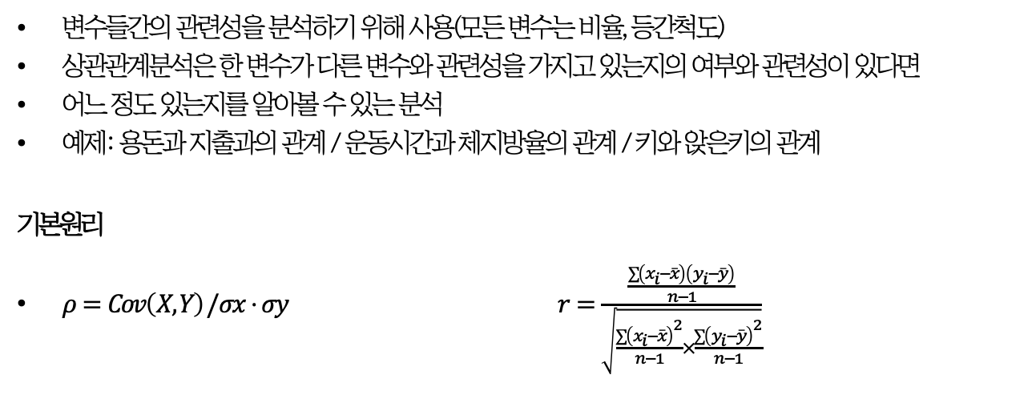
사용목적
변수들간의 관련성을 분석하기 위해 사용(모든 변수는 비율, 등간척도)
상관관계분석은 한 변수가 다른 변수와 관련성을 가지고 있는지의 여부와 관련성이 있다면
어느 정도 있는지를 알아볼 수 있는 분석
예제: 용돈과 지출과의 관계 / 운동시간과 체지방율의 관계 / 키와 앉은키의 관계
기본원리
$ρ=Cov\left(X,Y\right) / σx⋅σy$ $r=\frac{\frac{∑\left(x_{i}−\overset{‾}{x}\right)\left(y_{i}−\overset{‾}{y}\right)}{n−1}}{\sqrt{\frac{∑{\left(x_{i}−\overset{‾}{x}\right)}^{2}}{n−1}×\frac{∑{\left(y_{i}−\overset{‾}{y}\right)}^{2}}{n−1}}}$

Slide 4
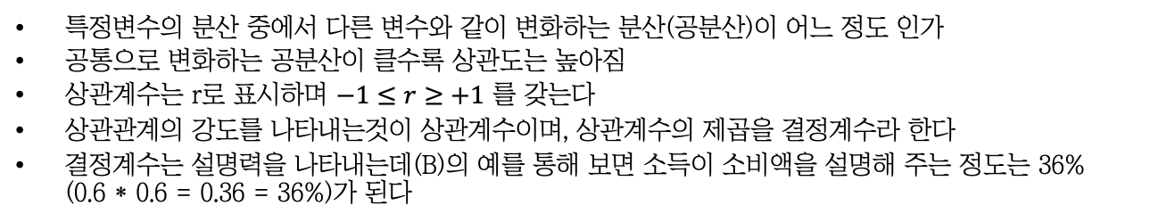
(A)
(B)
(C)
(D)
X
소득의
분산
Y
소비액의
분산
X
Y
X
Y
XY
공분산(16%)
r(상관관계수)=0.4
r²(결정계수,설명력)=0.16
r=0.6
r²=0.36
r=0.9
r²=0.81
r=1
r²=1
특정변수의 분산 중에서 다른 변수와 같이 변화하는 분산(공분산)이 어느 정도 인가
공통으로 변화하는 공분산이 클수록 상관도는 높아짐
상관계수는 r로 표시하며 $−1≤r≥+1$ 를 갖는다
상관관계의 강도를 나타내는것이 상관계수이며, 상관계수의 제곱을 결정계수라 한다
결정계수는 설명력을 나타내는데(B)의 예를 통해 보면 소득이 소비액을 설명해 주는 정도는 36%
(0.6 * 0.6 = 0.36 = 36%)가 된다

Slide 5
상관관계의 종류
(A) 단순상관계수(simple correlation)
(B) 다중상관계수(multiple correlation)
X₁
X
Y
Y
X₂
(C) 부분상관계수(partial correlation)
X₁
Y
X₁
X₂
X₂
통제
통제
X₃
X₃
Y

Slide 6

기본모형
$ρ=Cov\left(X,Y\right) / σx⋅σy$
Where, Cov(X,Y): 변수 X와 Y의 모집단 공분산
$σ_{x}$ : 변수 X의 모집단 표준편차
$σ_{y}$ : 변수 Y의 모집단 표준편차

Slide 7
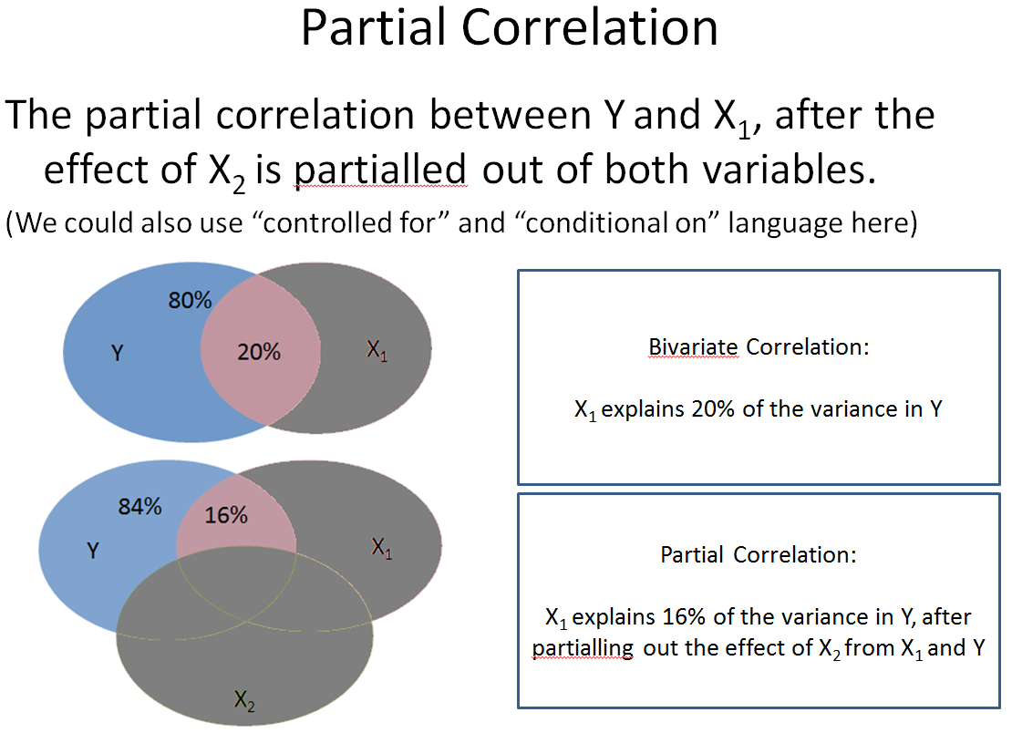
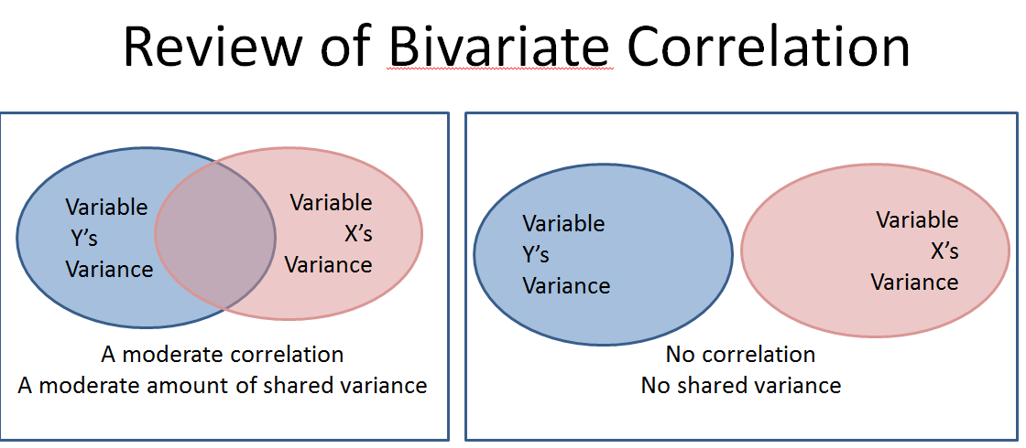

Slide 8
상관분석 Correlation
상관계수 결과 해석 종류
- Pearson의 R : 모수 통계에서 상관계수
- kendall의 tau –b (타우) : 비모수 통계에서의 상관계수
(순위상관계수/ 변수가 서열변수 일 경우 사용)
- spearman의 R :비모수 통계에서의 순위상관계수
Test of Significance
- two-tailed : 가설검정에서 관련성의 방향을 미리 정하지 않은 경우 사용하며 기본설정
- one-tailed : 두 변인간의 관련성의 방향을 미리 설정하는 경우
- Flag significant correlation : 유의수준이 있는 항목을 * 표시
(* : 0.05이하 /** :0.01이하/***:0.000)

Slide 9
상관분석 Correlation
상관계수와 변수들간의 관련정도
  (1) 1.0 ~ 0.7 (-1.0 ~ -0.7) : 매우 강한 관련성
  (2) 0.69 ~ 0.4 (-0.69 ~ -0.4) : 상당한 관련성
  (3) 0.39 ~ 0.2 (-0.39 ~ 0.2) : 약간의 관련성
  (4) 0.19 ~ 0.0 (-0.19 ~ 0.0) : 관련성 거의 없음
! 주의 : 상관계수의 유의도는 결과표에 *로 표시가 되며, 연구분야에 따라서는 위의 구분이 맞지 않는 경우가 있음.

Slide 10
상관분석 Correlation
결과 해석
- 가설 : H0 :자동차 중량과 연비와 관련성이 없다(상관도가 0이다)
Ha : 자동차 중량과 연비와 상관성이 있을 것이다.

Slide 11

상관분석 Correlation
연습문제 풀어보기 $r=\frac{\frac{∑\left(x_{i}−\overset{‾}{x}\right)\left(y_{i}−\overset{‾}{y}\right)}{n−1}}{\sqrt{\frac{∑{\left(x_{i}−\overset{‾}{x}\right)}^{2}}{n−1}×\frac{∑{\left(y_{i}−\overset{‾}{y}\right)}^{2}}{n−1}}}$
X | Y
5 | 50
4 | 40
3 | 30
2 | 20
1 | 10
X | Y
5 | 10
4 | 20
3 | 30
2 | 40
1 | 50

Slide 12
Section 04 | 상관과 예측
회귀분석 Regression
  사용목적
  - 변수들간의 상호관계를 분석하고 특정변수(독립변수)의 변화로 부터 다른 변수(종속변수)의 변화를 예측하기 위해 사용
  - 종속변수에 영향을 미치는 독립변수를 규명하고 이들 변수들에 의해 하나의 선형방정식을 도출한다. 도출된 선형방정식을 회귀식(regression equation)이라 한다.
  - 예 : 자동차 연비에 영향을 미치는 요인은 무엇인가?
  (종속변수:자동차연비/독립변수:영향을 주는 요인(중량 등)

Slide 13
Section 04 | 상관과 예측
회귀분석 Regression
회귀분석의 정식 명칭은 선형회귀분석(linear regression analysis)
단순(simple)
다중(multiple)
독립변수 1개
독립변수 2개 이상
(a)선형방정식
(b)회귀방정식

Slide 14



Section 04 | 상관과 예측
회귀분석 Regression
A
B
회귀분석은 독립변수 A가 변할때 종속변수 B가 어떻게 변하는지를 분석한다.
즉, 독립변수가 변함으로써 종속변수가 영향을 받는 정도를 수리적으로 계산하는 것.
독립변수와 종속변수는 원인과 결과의 관계를 갖고 있다.
종속변수가 변할때 독립변수의 변하는 정도를 해석하지 않는다.

Slide 15
Section 04 | 상관과 예측
회귀분석 Regression
기본 모형
- 단순회귀분석(simple regression)
Y = β₀ + β₁X₁ + ε
- 다중회귀분석(multiple regression)
Y = β₀ + β₁X₁ + β₂X₂ + ….. + β_{n}X_{n} + ε
where, Y : 종속변수(dependent variable)
X : 독립변수,설명변수(independent variable)
β₀ : 절편(intercept)

Slide 16
Section 04 | 상관과 예측
회귀분석 Regression
최소자승법(Ordinary Least Square : OLS)
- 실제 관측치와 모형에 의한 예측치와의 거리인 잔차(residual)를 최소화하는 방법으로 회귀분석의 계수를 계산
기본 가정
Y = β₀ + β₁X₁ + ε 에서
- X와 Y는 선형 종속관계이다.
- 설명변수 X는 비확률변수이다
- 오차항의 기대값은 0이고, 모두 동일분산을 갖고, 정규분포를 이루며 서로 독립적이다.
•
•
•
^
Y-Y
^
^
^
  Y = β₀ + β₁X₁
-
^
Y-Y

Slide 17
Section 04 | 상관과 예측
회귀분석 Regression
선형방정식에서는 오차가 존재하지 않지만,
통계학적 모형인 회귀방정식에서는 오차항이 존재한다.
독립변수와 종속변수의 데이터를 회귀방정식으로
표현하면 데이터가 아닌 회귀방정식으로 전체를
대신 설명할 수 있다.
회귀방정식에서는 ∊ 이라는 오차를 포함하고 있다.
오차는 1개만 나오는 것이 아니라 데이터의 수만큼 존재하며, 이를 ∊𝑖 로 표시한다.

Slide 18
Section 04 | 상관과 예측
회귀분석 Regression
회귀분석에서는 회귀방정식을 찾는 것이 가장 중요하며,
이 식을 결정하는 요소가 바로 오차항
B
A, B, C 3개의 회귀방정식 중 두 변수의 관계를
가장 잘 표현한 것은 과연 어떤 식일까?
A
C
A : 적정예측 (오차가 적절히 섞여 있다)
B : 과대예측 (오차는 주로 음수(-)의 값)
C : 과소예측 (오차는 주로 양수(+)의 값)

Slide 19

Section 04 | 상관과 예측
회귀분석 Regression
B
B
A
A
C
C
A : 적정예측
B : 과대예측
C : 과소예측
height

Slide 20
Section 04 | 상관과 예측
회귀분석 Regression
결정계수
회귀방정식의 편차
전체 편차
총 편차
회귀방정식으로 설명되지 않는 편차
B
A
C
회귀방정식으로 설명되는 편차
구분 | 결정계수 | 효과 크기
large | 0.26 ≦ R² | 0.35
middle | 0.13 ≦ R² < 0.26 | 0.15
small | 0.02 ≦ R² < 0.13 | 0.02

Slide 21

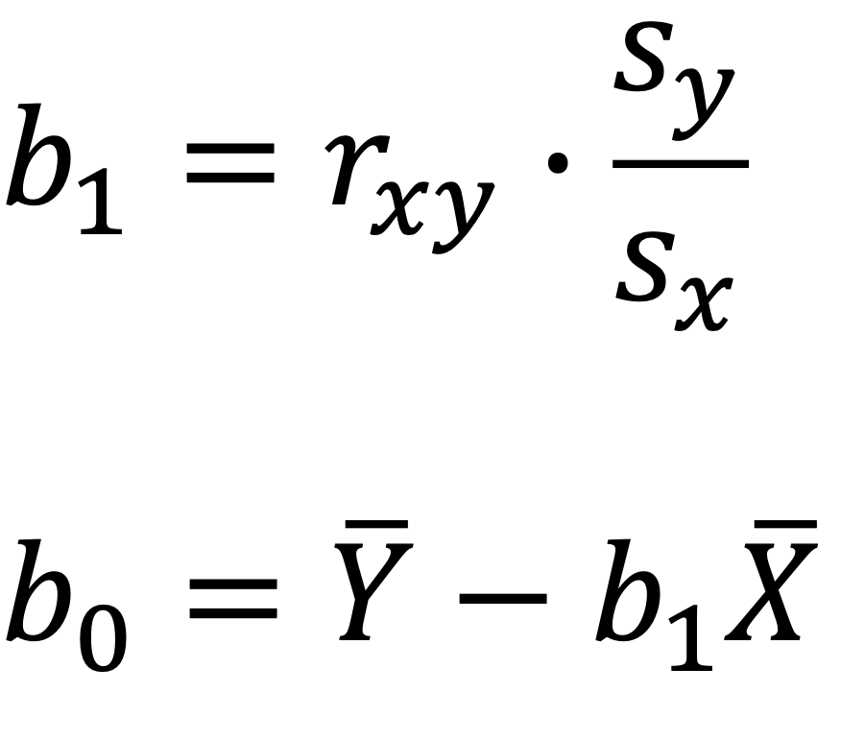
Section 04 | 상관과 예측
회귀분석 Regression
가설검정
H0 : 독립변수는 종속변수에 영향을 주지 않는다.
H1 : 독립변수는 종속변수에 영향을 준다.
n = 30
사용빈도
532.37
2.67
.521
수리비용
23.18
0.27
b1 = .521 * .27 / 2.67 = 0.052
b0 = 23.18 - 0.052 * 532.37 = -4.868
y = -4.868 + 0.052 * x

Slide 22
Section 04 | 상관과 예측
회귀분석 Regression
R² = 0.521 ^ 2 = 0.271
SST = 0.27 ^ 2 * 29 = 2.114
F = 0.573 / 0.055 = 10.418
SSR = 0.271 * 2.114 = 0.573
MSR = 0.573 / 1 = 0.573
SSE = 2.114 - 0.573 = 1.541
MSR = 1.541 / 28 = 0.055

Slide 23
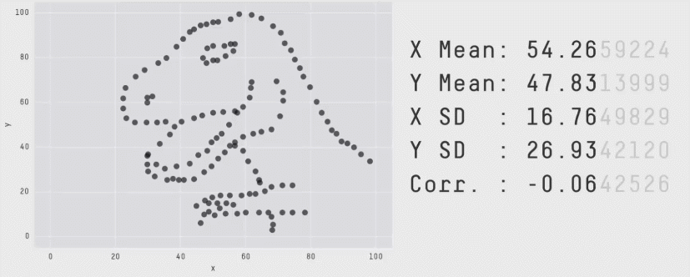
Section 04 | 상관과 예측
회귀분석 Regression
Source : https://blog.revolutionanalytics.com/2017/05/the-datasaurus-dozen.html

Slide 24
Section 04 | 상관과 예측
회귀분석 Regression
과제
N=8 | 팔굽혀펴기 | 턱걸이
평균 | 9.25 | 4.875
표준편차 | 4.7132 | 2.90
상관계수 | 0.9328
박지훈 (본인이름) | 32 (본인 횟수) | 추정값
B₁ = 0.9328 * 2.90 / 4.7132 = 0.5740
B₀ = 4.875 - (0.5740) (9.25) = -.4345
턱걸이 = -.4345 + (0.5730 * 32) = 17.93

